Slide 1


使用Weka進行資料探勘
Class 2 – Lesson 1
自己當分類器！
作者：Ian H. Witten
Department of Computer Science University of Waikato
New Zealand
weka.waikato.ac.nz

Slide 2
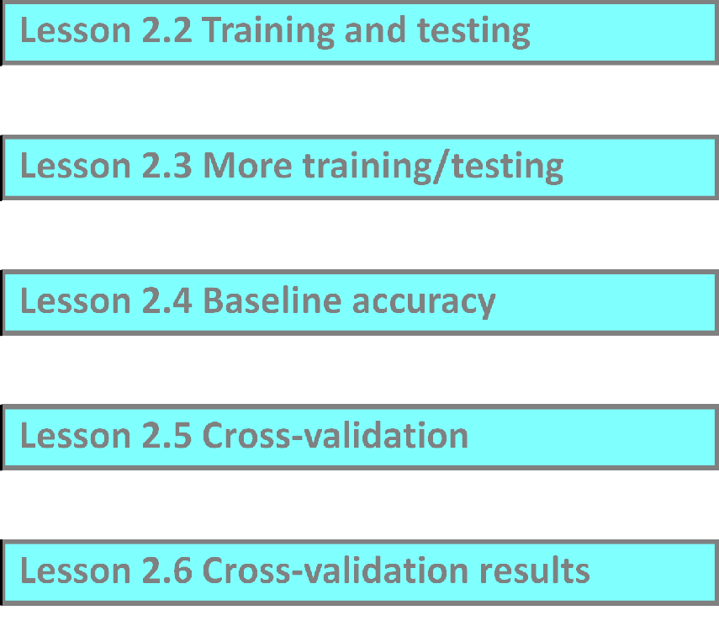
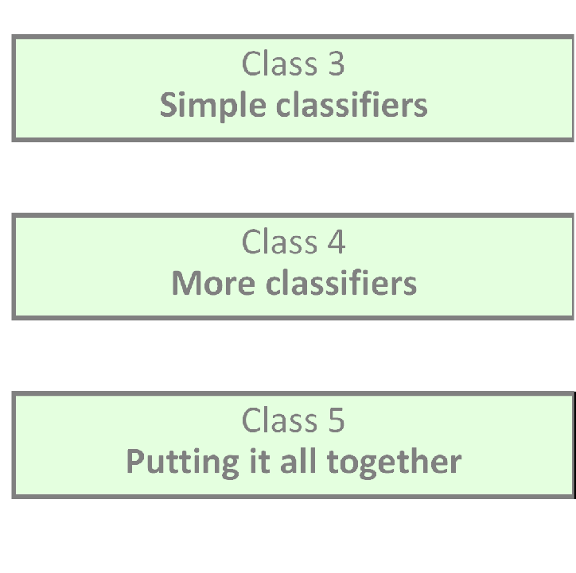
Lesson 2.1: 自己當分類器！
Class 1
開始使用Weka
Lesson 2.1 自己當分類器！
Class 2
評估
Lesson 2.2 Training and testing
Lesson 2.3 More training/testing Lesson 2.4 Baseline accuracy
Class 3
Simple classifiers
Class 4
More classifiers
Class 5
Putting it all together
Lesson 2.5 Cross‐validation
Lesson 2.6 Cross‐validation results

Slide 3
Lesson 2.1: 自己當分類器！
互動式的決策樹建置
載入 segmentchallenge.arff; 查看資料集
選擇 UserClassifier (樹的分類器tree classifier)
使用測試集 segmenttest.arff
測試 data visualizer 以及 tree visualizer
Plot regioncentroidrow vs intensitymean
矩形(Rectangle), 多邊形(Polygon)以及折線(Polyline)圈選工具
… 做了好幾個圈選…
右擊Tree visualizer 然後 Accept the tree
輪到你了: 你可以做到多好呢？

Slide 4
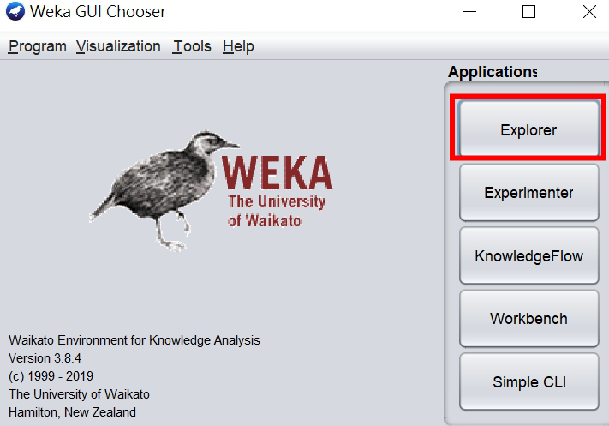
Lesson 2.1: 自己當分類器！
1.開啟Weka的Explorer

Slide 5
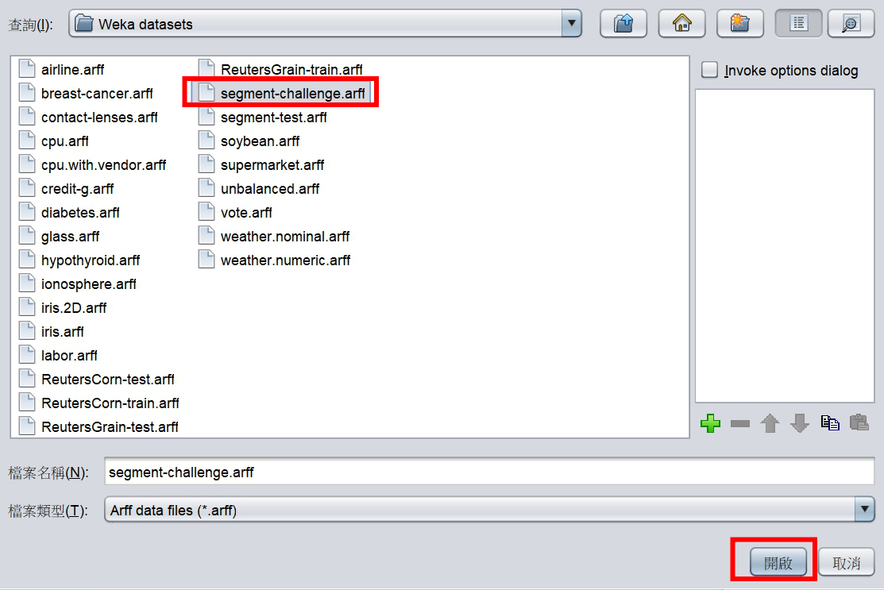
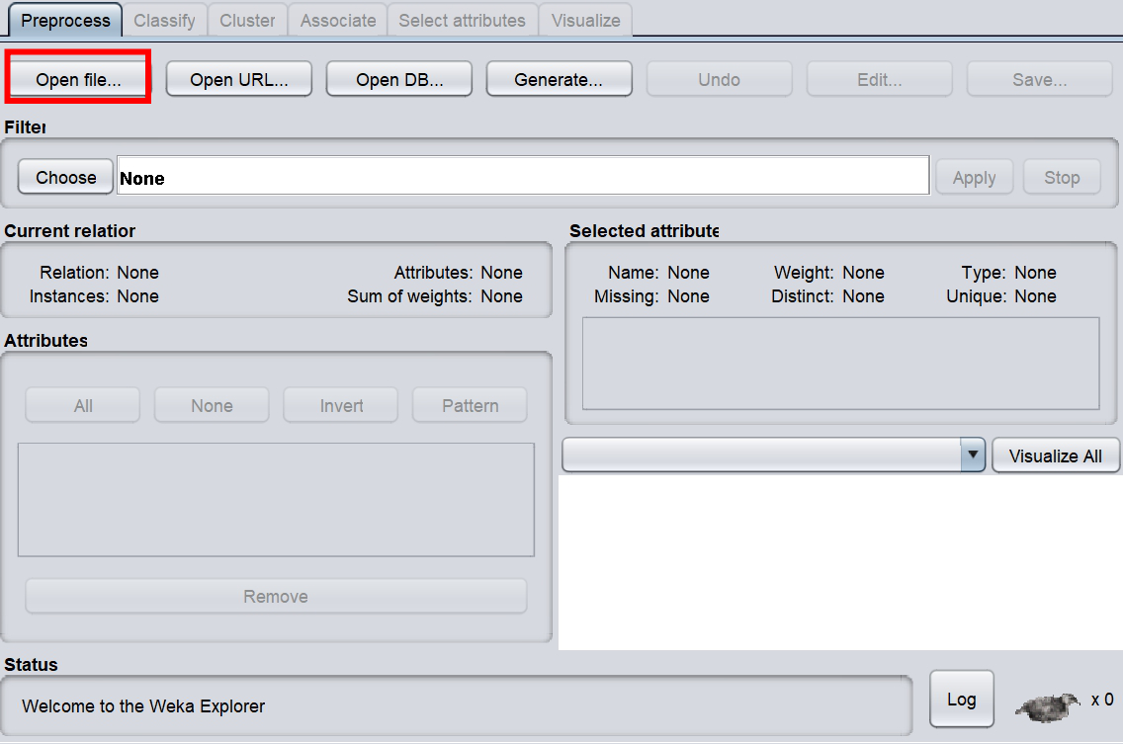
Lesson 2.1: 自己當分類器！
2.左鍵點擊Open file…開啟右圖視窗，進入自行複製的Weka datasets，左鍵單擊segmentchallenge.arff的檔案後，再以左鍵單擊下方”開啟”以載入此檔案

Slide 6
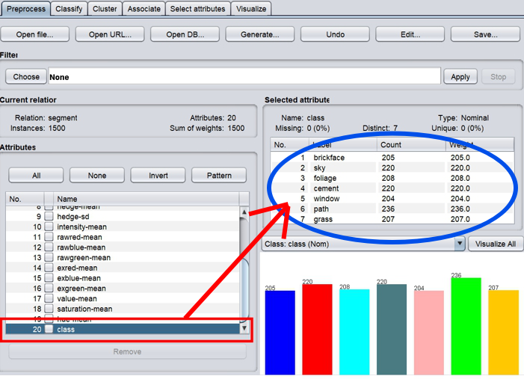
Lesson 2.1: 自己當分類器！
3.左鍵點擊attributes中序號為20的class(圖中紅色方框)以查看類別

Slide 7
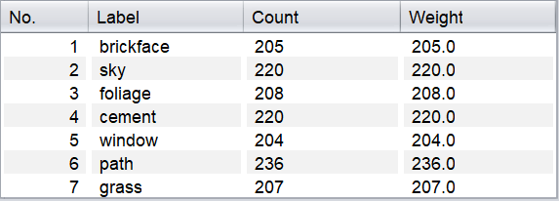
Lesson 2.1: 自己當分類器！
4.類別分別有：磚面、天空、葉子、水泥、窗戶、道路、草地
磚面
天空
葉子
水泥
窗戶
道路
草地

Slide 8
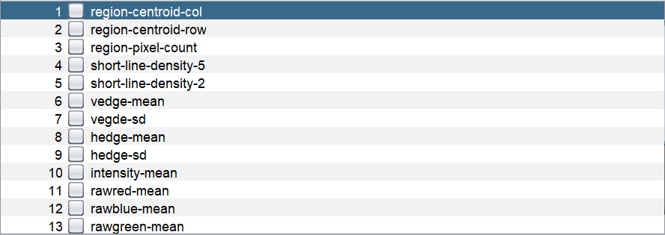
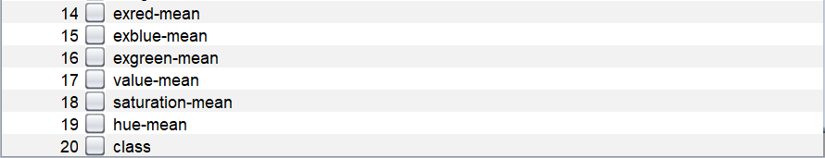
Lesson 2.1: 自己當分類器！
屬性：列和行的形心、像素的數量、線的密度、亮度的均值、飽和度、色調...等等，是一些描述不同質地的屬性。

Slide 9
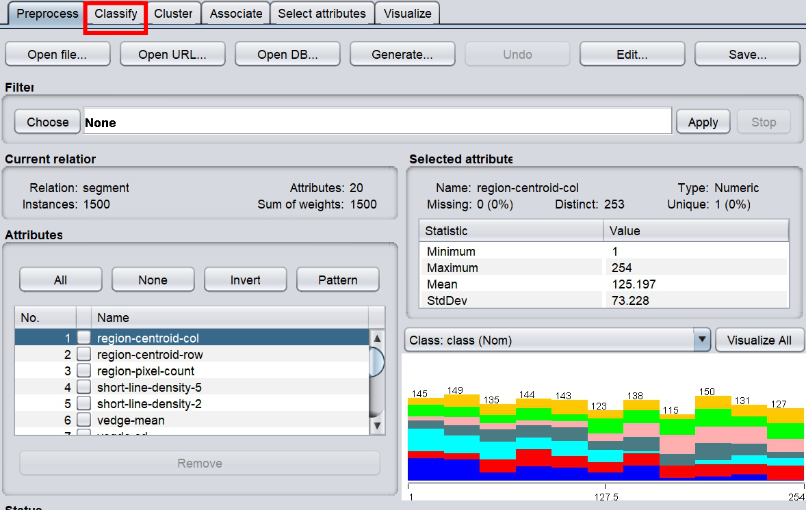
Lesson 2.1: 自己當分類器！
開始實作！
1.左鍵單擊Classify切換到分類器介面

Slide 10
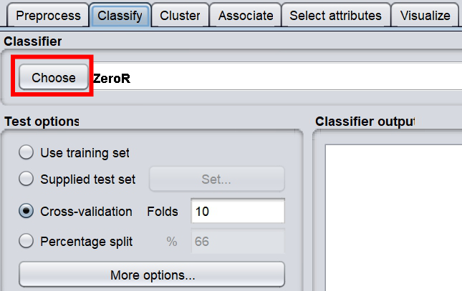
Lesson 2.1: 自己當分類器！
2.左鍵單擊Choose選擇分類器

Slide 11
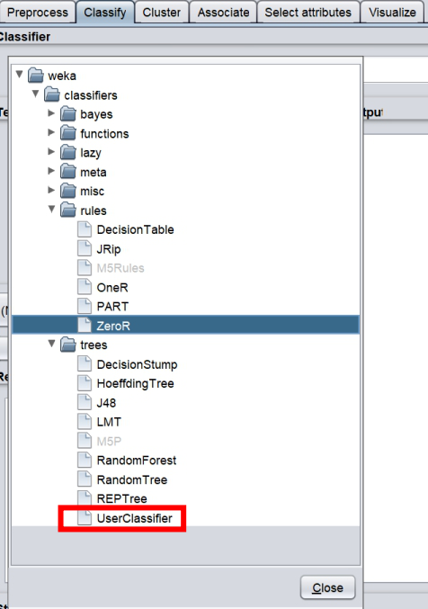
Lesson 2.1: 自己當分類器！
3.左鍵單擊trees分類下的UserClassifier
分類器

Slide 12
Lesson 2.1: 自己當分類器！
Ｑ：沒有UserClassifier分類器怎麼辦？

Slide 13
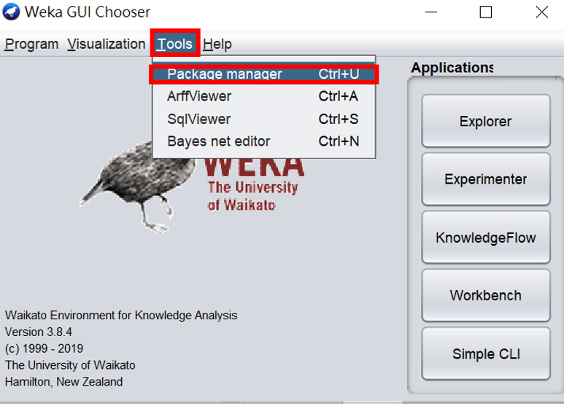
Lesson 2.1: 自己當分類器！
首先，回到Weka的主頁面，以左鍵點擊Tools開啟選單，並以滑鼠左鍵點擊Package manager。

Slide 14
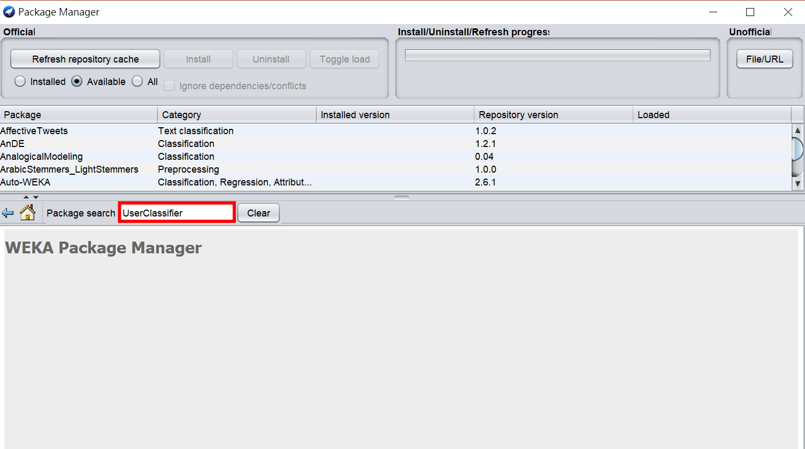
Lesson 2.1: 自己當分類器！
在搜尋欄中輸入UserClassifier

Slide 15
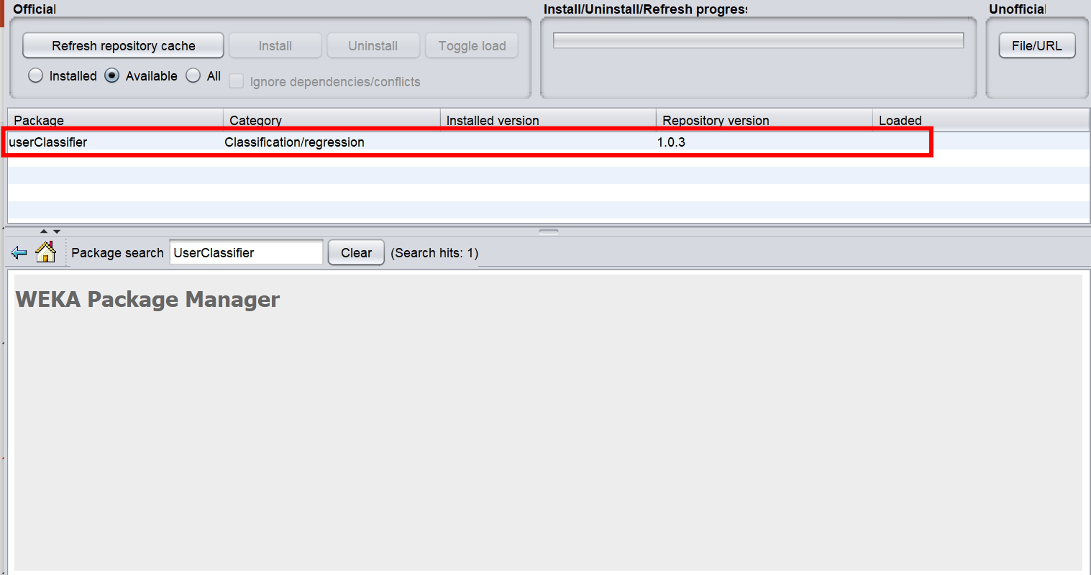
Lesson 2.1: 自己當分類器！
按下Enter以找到目標

Slide 16
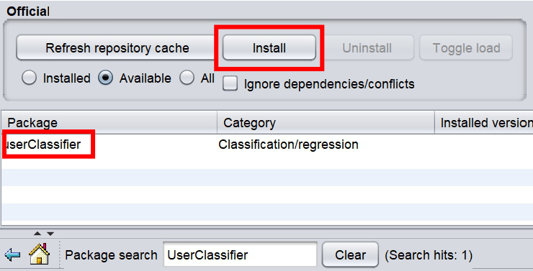
Lesson 2.1: 自己當分類器！
以左鍵點擊目標使Install按鈕變成可以點選的狀態，並以左鍵單擊Install。

Slide 17
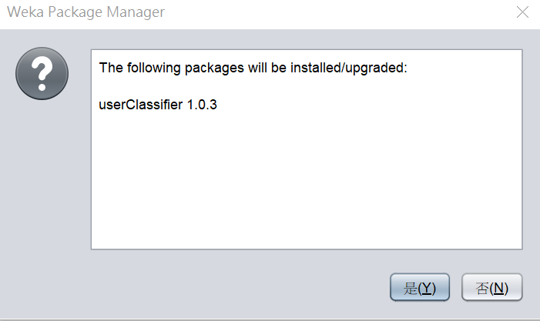
Lesson 2.1: 自己當分類器！
在彈出的視窗中選擇「是(Y)」

Slide 18
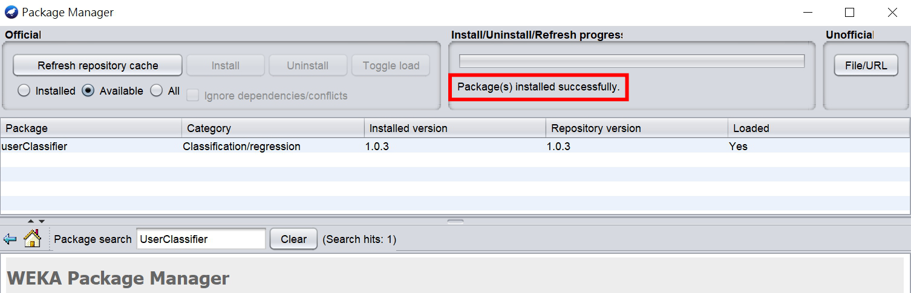
Lesson 2.1: 自己當分類器！
若紅色方框顯示為Package(s) installed successfully，則代表分類器安裝成功！

Slide 19
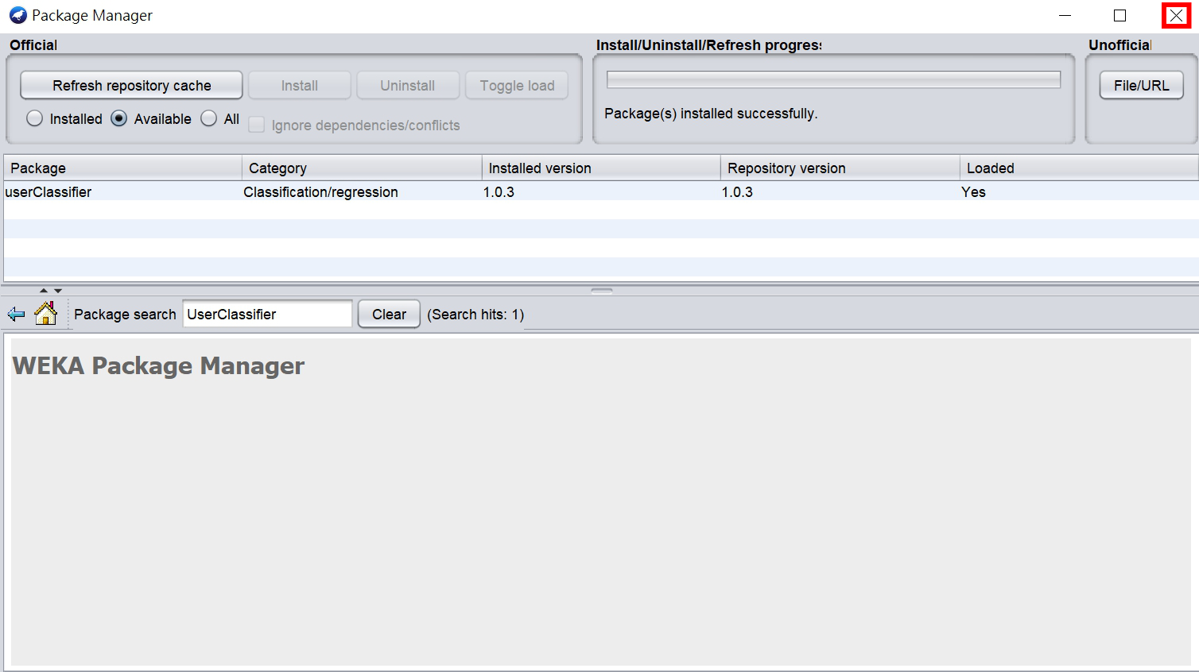
Lesson 2.1: 自己當分類器！
再來必須重啟Weka，套用剛才安裝的分類器。
左鍵點擊視窗右上方的 X 關閉Package Manager。

Slide 20
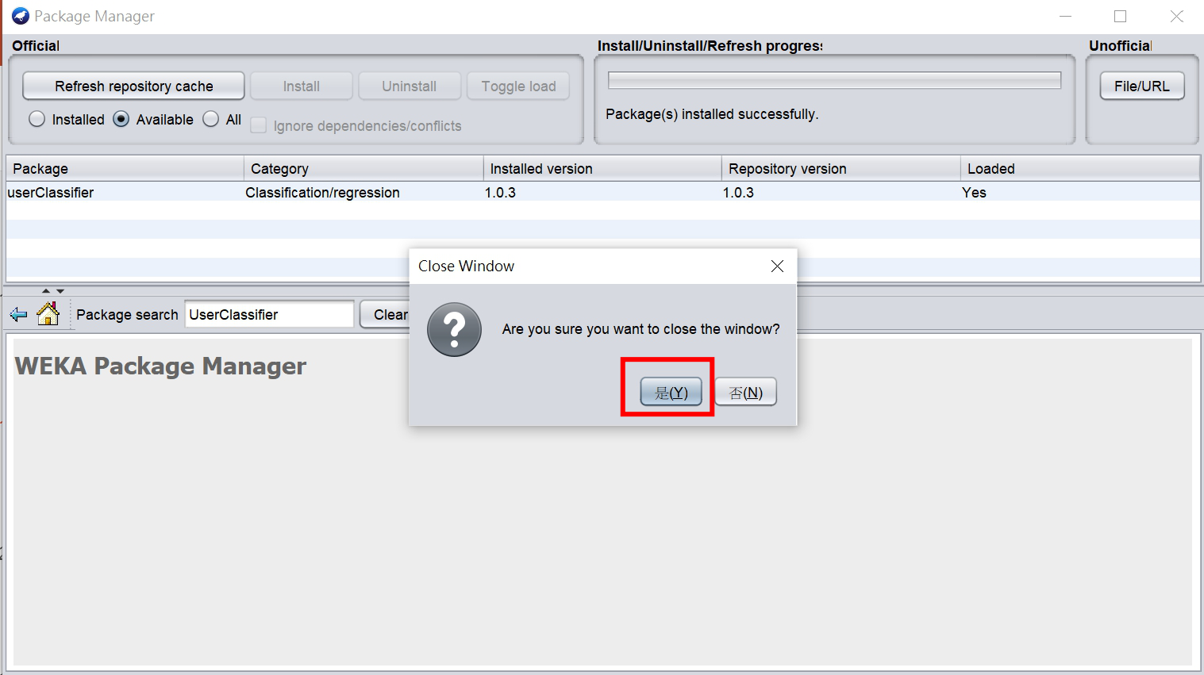
Lesson 2.1: 自己當分類器！
在彈出的視窗中按下「是 (Y)」回到Weka主頁面

Slide 21
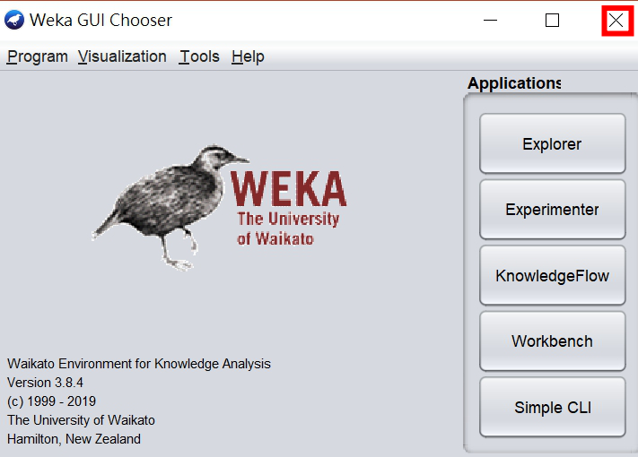
Lesson 2.1: 自己當分類器！
左鍵點擊視窗右上方的 X 關閉Weka並重新啟動Weka，以確保新安裝的分類器可以使用。

Slide 22
Lesson 2.1: 自己當分類器！
解決了沒有分類器的問題後繼續回到我們的實作！
3.左鍵單擊trees分類下的UserClassifier分類器。

Slide 23
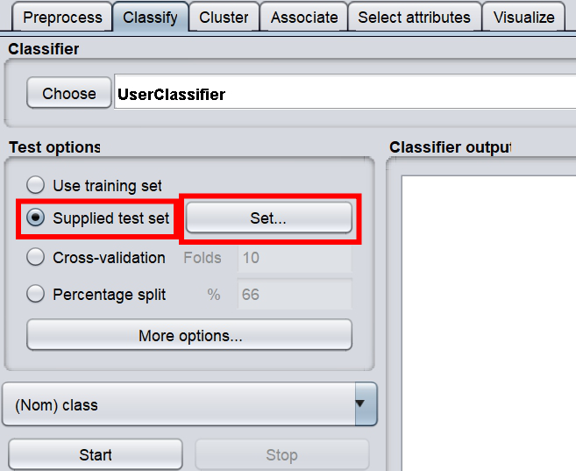
Lesson 2.1: 自己當分類器！
4.回到Classify介面，左鍵點擊Supplied test set前方的圓圈後，再以左鍵單擊後方的「Set…」鈕

Slide 24
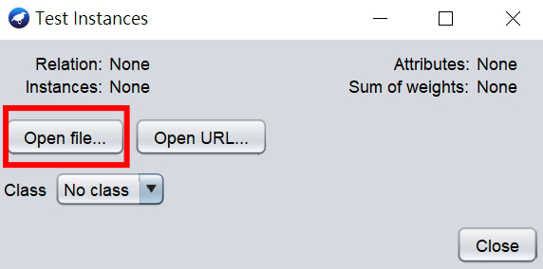
Lesson 2.1: 自己當分類器！
5.在彈出的視窗Test Instances中以左鍵單擊Open file來打開我們要測試的資料。

Slide 25
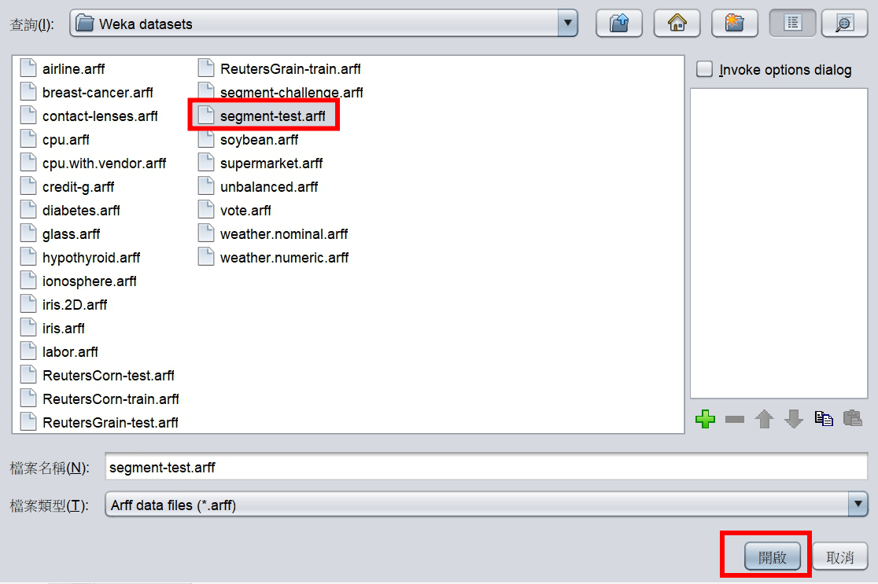
Lesson 2.1: 自己當分類器！
6.在彈出的視窗中以左鍵點擊Weka datasets資料夾下的segment-test.arff後再以左鍵點擊「開啟」鈕

Slide 26
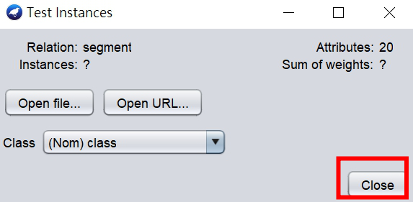
Lesson 2.1: 自己當分類器！
7.回到Test Instances中以左鍵點擊「Close」鈕

Slide 27
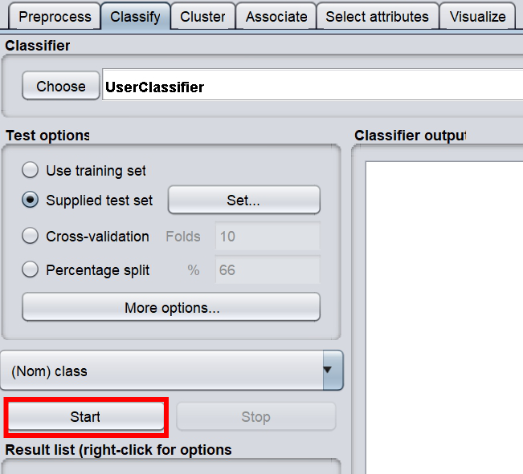
Lesson 2.1: 自己當分類器！
8.回到Classify介面左擊Start運行分類器

Slide 28
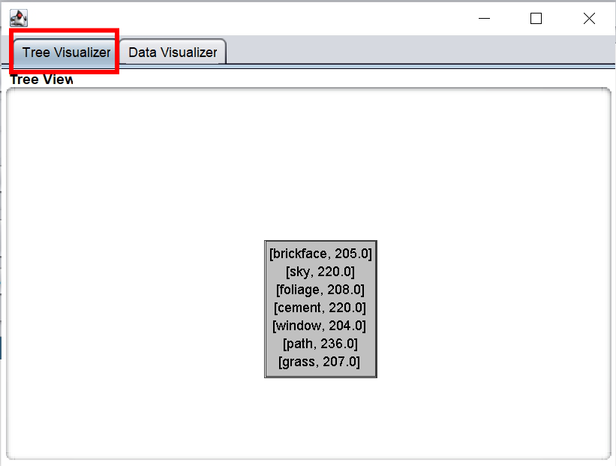
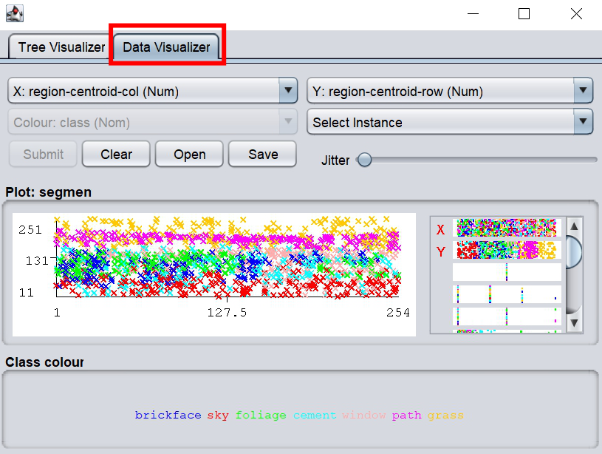
Lesson 2.1: 自己當分類器！
9.運行後會彈出此視窗，分別有Tree Visualizer和Data Visualizer兩個可視化介面

Slide 29
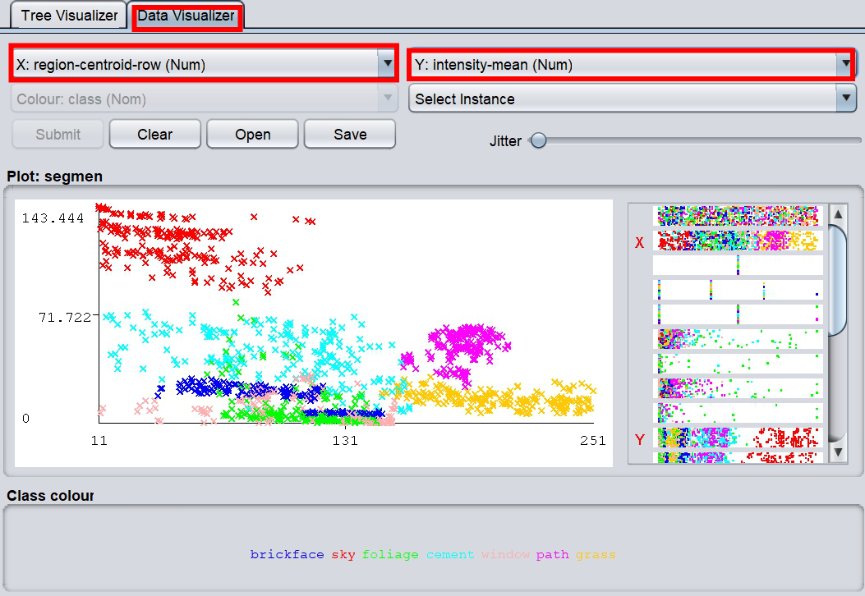
Lesson 2.1: 自己當分類器！
10.進入Data Visualizer可視化界面，將X軸設定為region-centroid-row，Y軸設定為intensity-mean

Slide 30
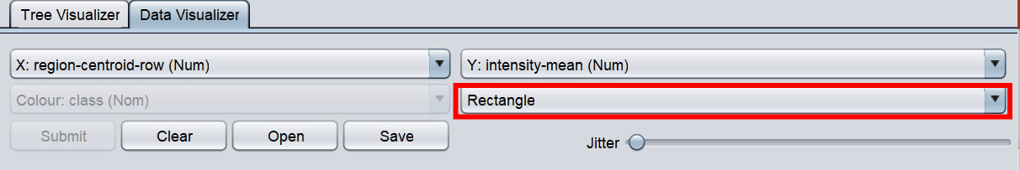
Lesson 2.1: 自己當分類器！
11.圈選工具選擇Rectangle(矩形)

Slide 31
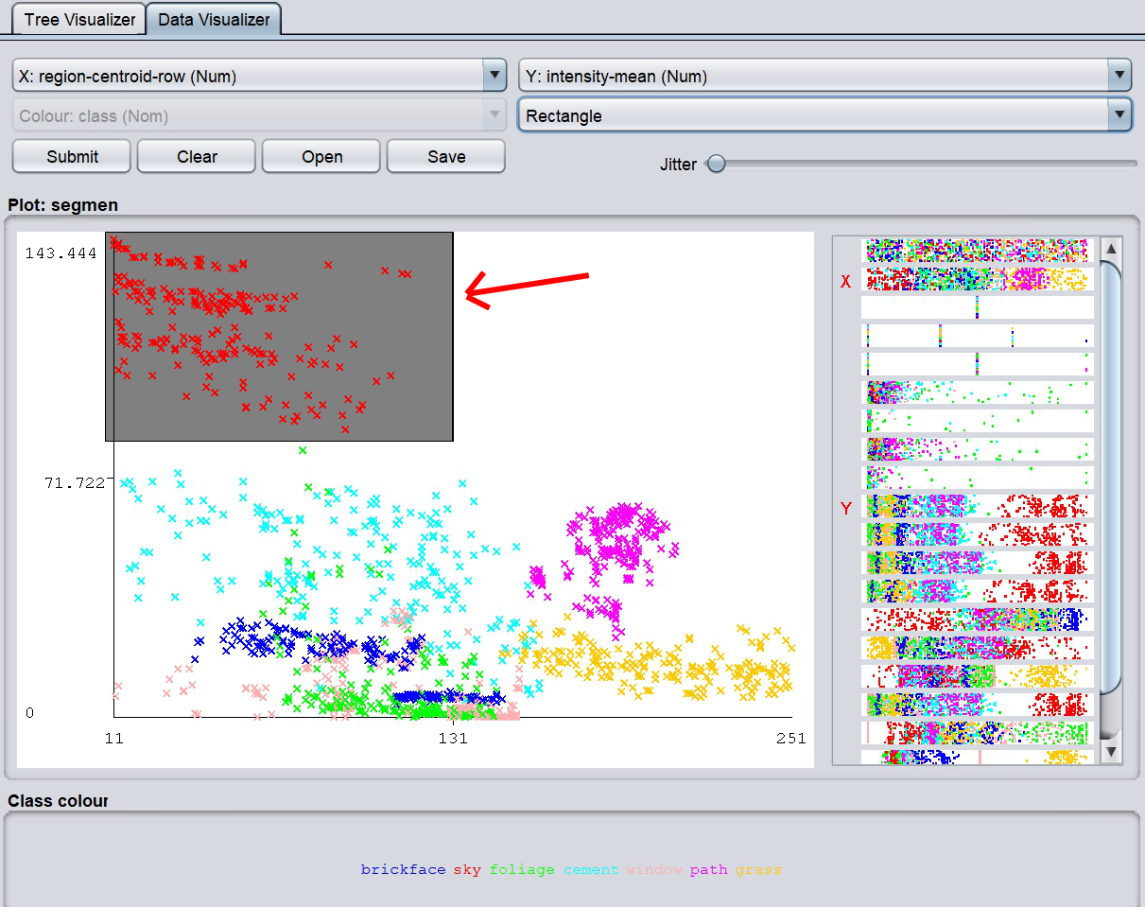
Lesson 2.1: 自己當分類器！
12.在圖形上圈選一個矩形，包含了幾乎所有紅點，然後按下Submit提交此矩形

Slide 32
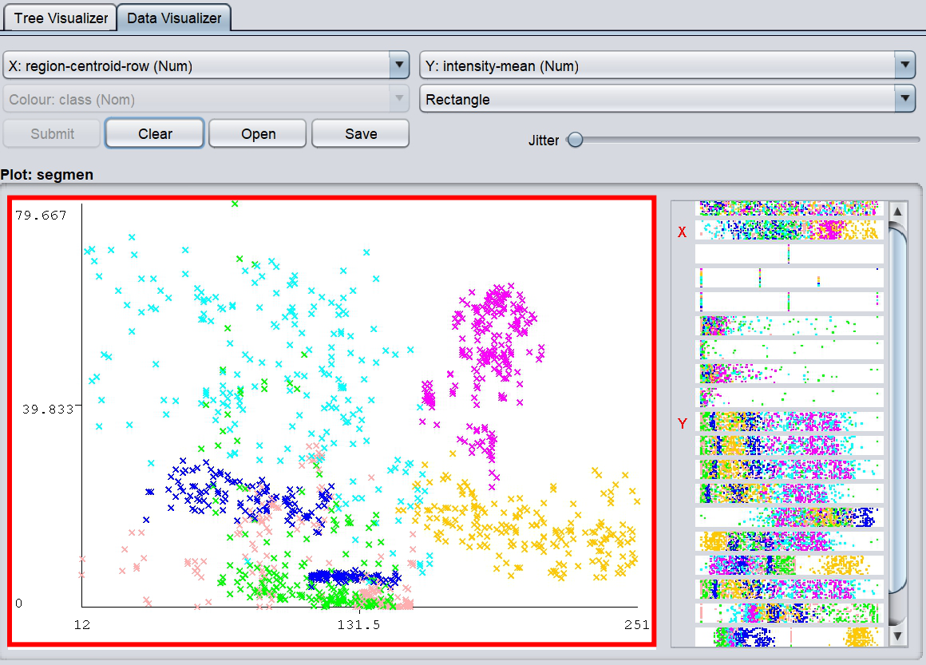
Lesson 2.1: 自己當分類器！
提交後我們可以看到矩形區塊不見了，圖形也做了微調。

Slide 33
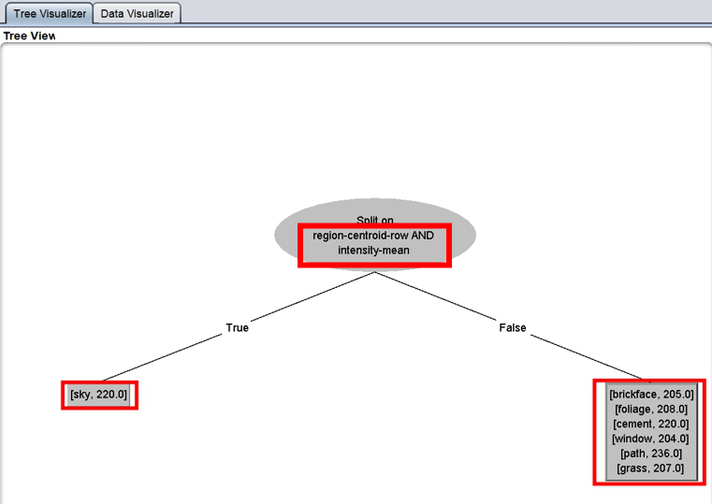
Lesson 2.1: 自己當分類器！
切換到Tree Visualizer介面，可以看到資料從region-centroid-row和intensity-mean屬性分支。
左邊分支全部都是天空，右邊分支則是除了天空以外的屬性。而我們要繼續做細分。

Slide 34
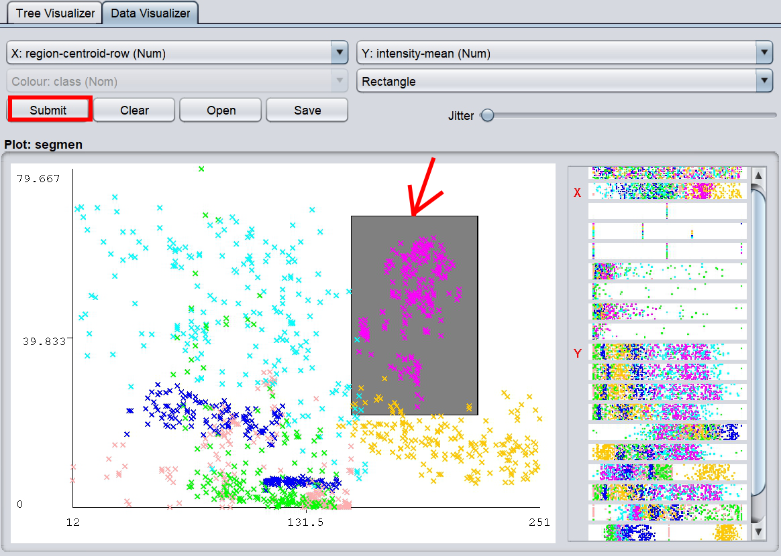
Lesson 2.1: 自己當分類器！
回到Data Visualizer介面，再次圈選一批同顏色的點後左擊Submit

Slide 35
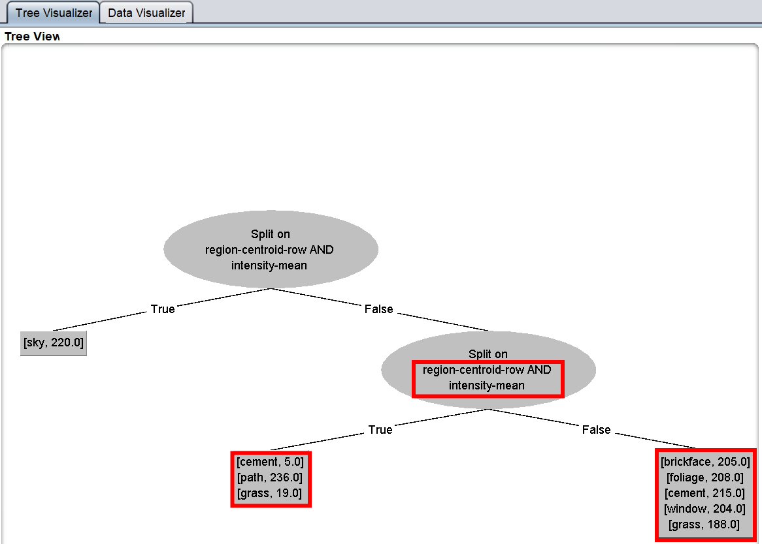
Lesson 2.1: 自己當分類器！
切換到Tree Visualizer介面，我們可以看到第二次分類，一樣從region-centroid-row和intensity-mean屬性分支：左邊節點幾乎是道路的節點但混雜一些其他的類別。

Slide 36
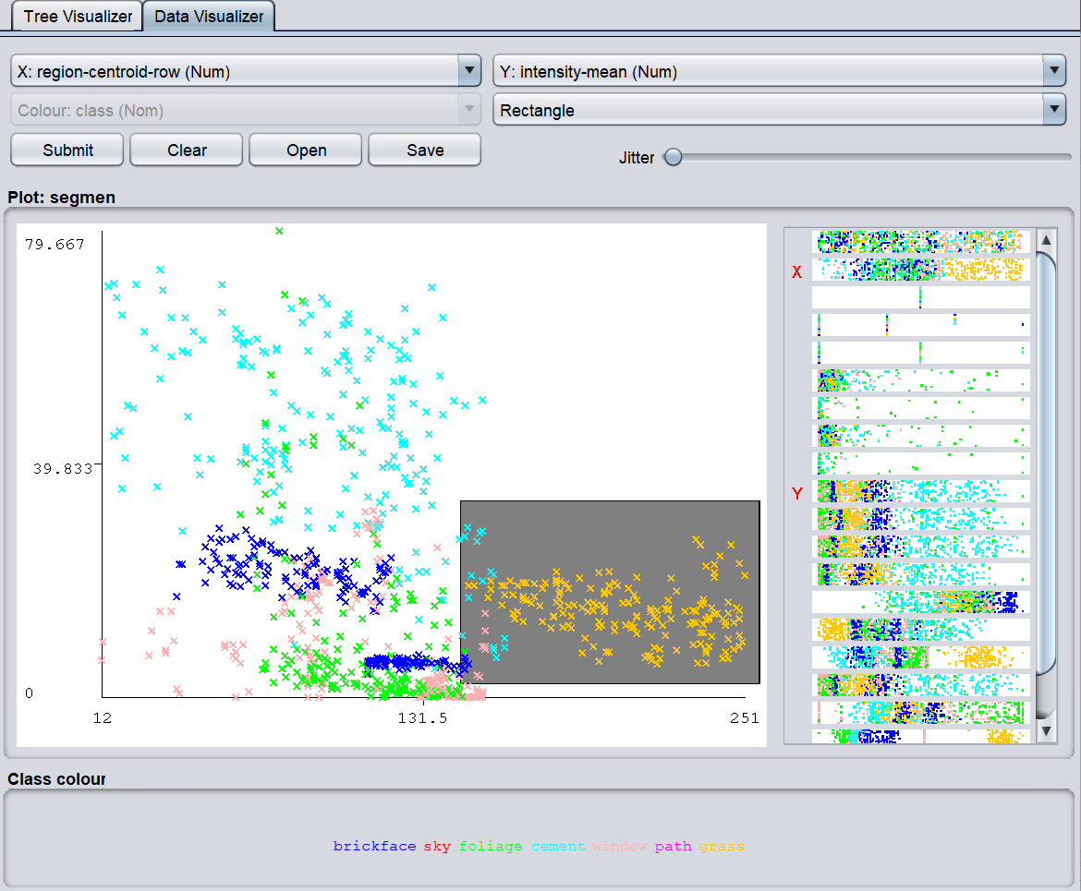
Lesson 2.1: 自己當分類器！
再次回到Data Visualizer、再次圈選一個矩形、再次提交。

Slide 37
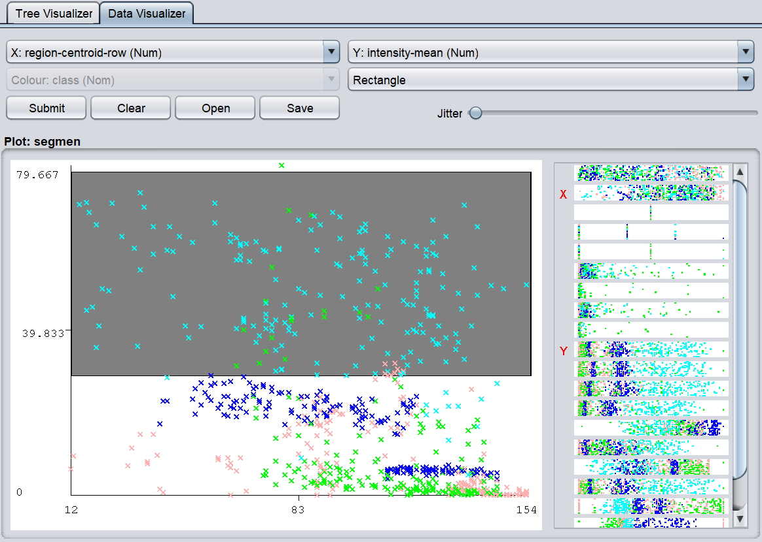
Lesson 2.1: 自己當分類器！
再次圈選一個矩形、再次提交。

Slide 38
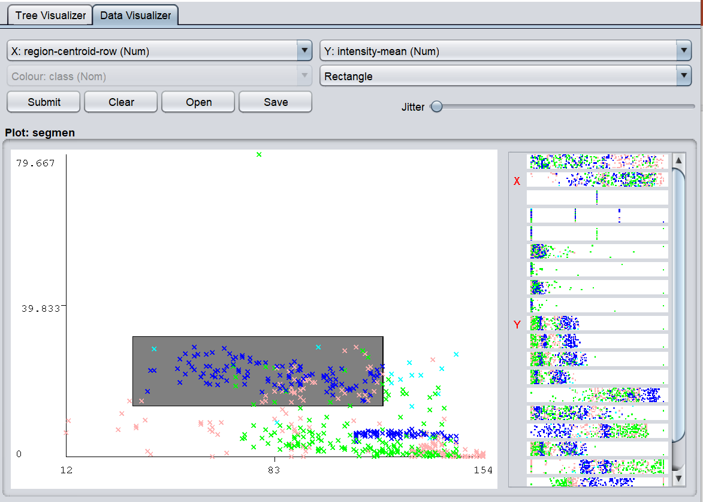
Lesson 2.1: 自己當分類器！
再次圈選一個矩形、再次提交。

Slide 39
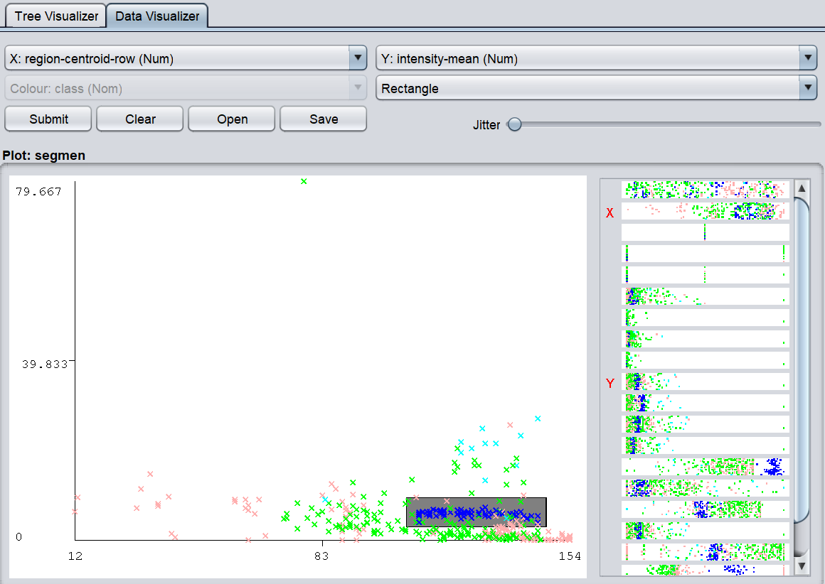
Lesson 2.1: 自己當分類器！
再次圈選一個矩形、再次提交。

Slide 40
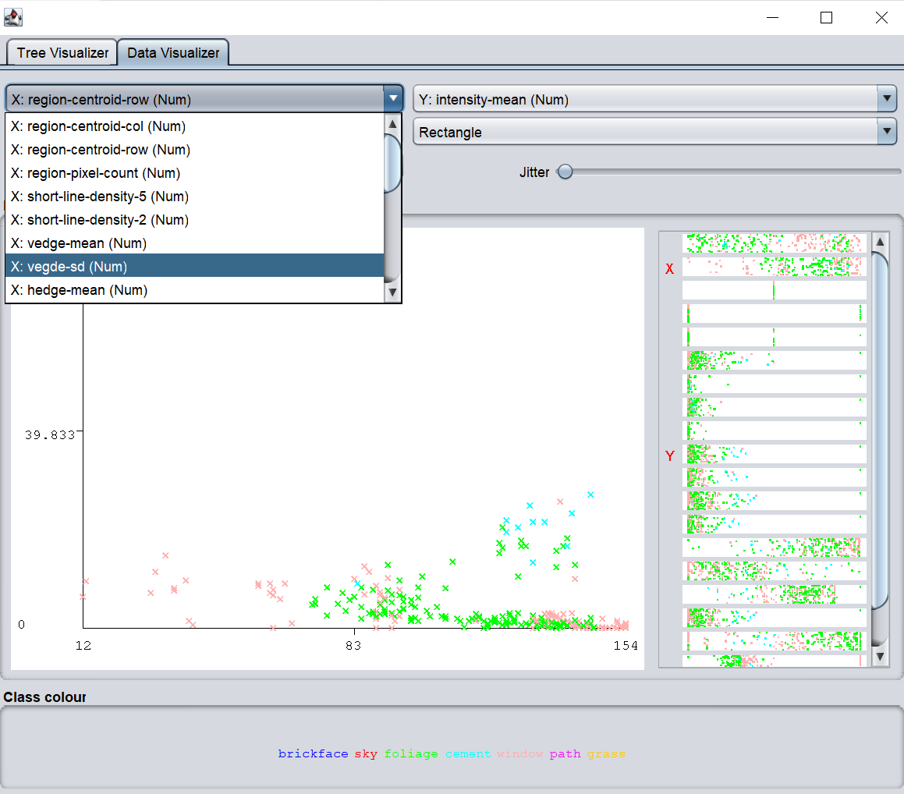
Lesson 2.1: 自己當分類器！
當然別忘記我們還可以更改X、Y軸來進行更精確的分類。

Slide 41
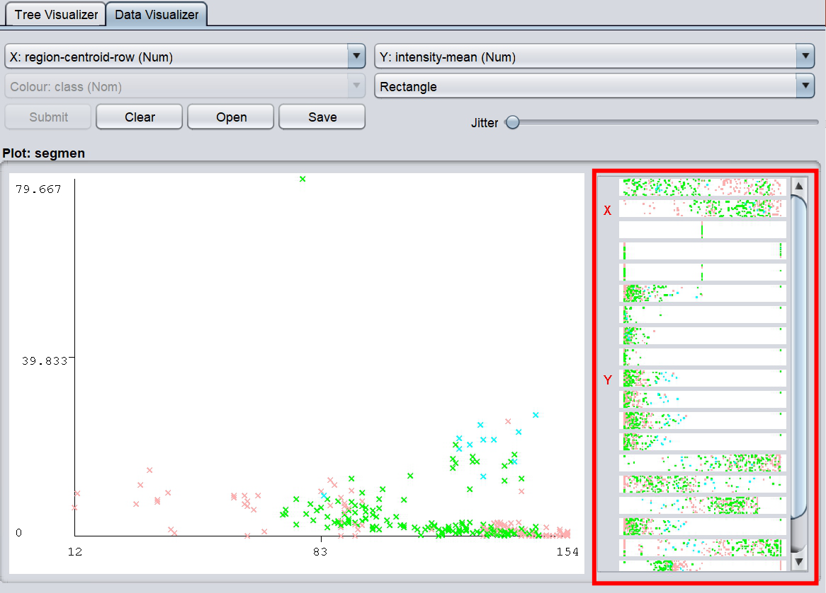
Lesson 2.1: 自己當分類器！
使用右方橫條可以更快速切換X、Y軸！

Slide 42
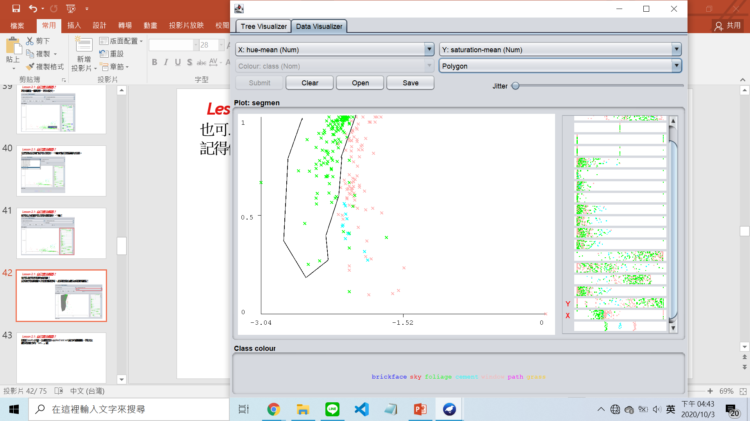
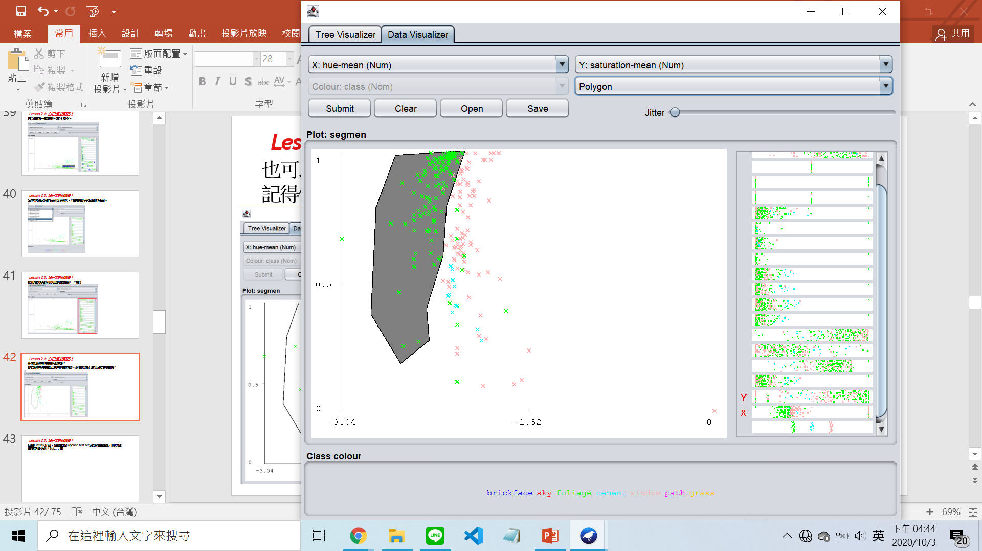
Lesson 2.1: 自己當分類器！
也可以使用多邊形或折線！
記得使用這兩個工具回到原點時，必須點選右鍵完成圖形圈選！
點選右鍵

Slide 43
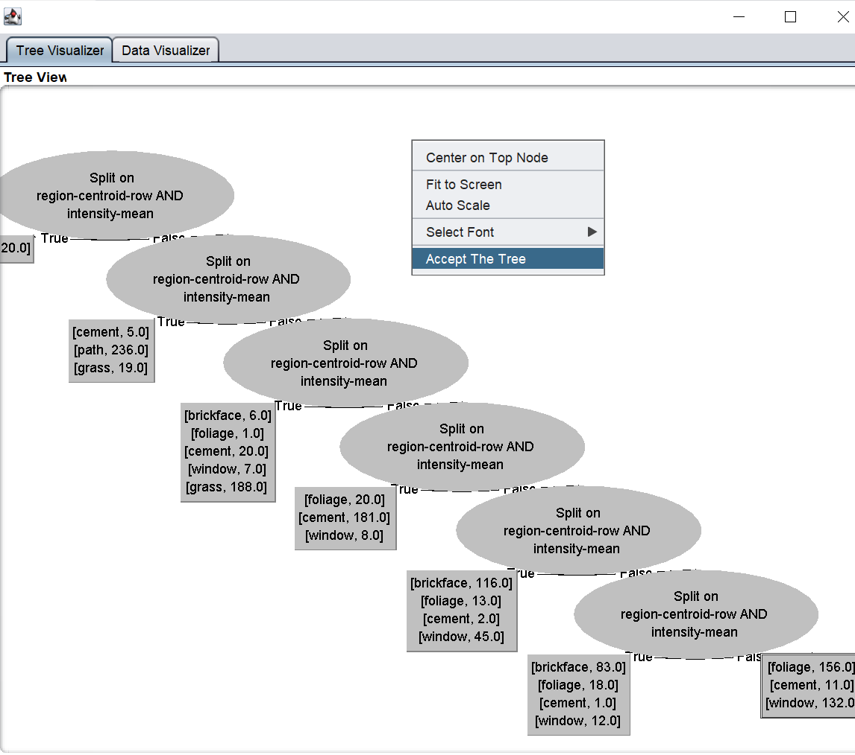
Lesson 2.1: 自己當分類器！
如果對樹的分類夠滿意了，可以切換回Tree Visualizer介面，滑鼠右擊空白鼠選擇Accept The Tree。

Slide 44
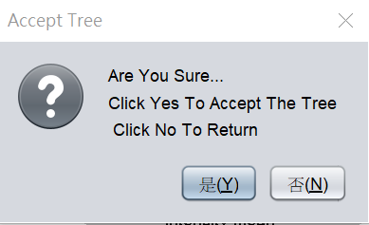
Lesson 2.1: 自己當分類器！
在彈出的視窗中選擇「是(Y)」。
一旦選擇了「是(Y)」就不能再改變這棵樹了，所以要想好！

Slide 45
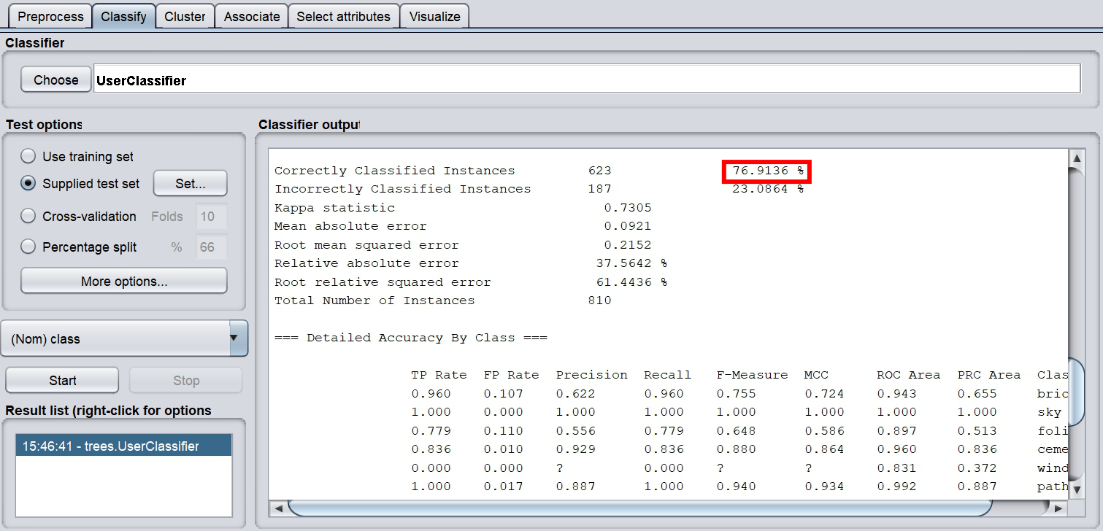
Lesson 2.1: 自己當分類器！
回到Classify介面，可以查看剛剛自己做分類的樹有多少的準確率。

Slide 46
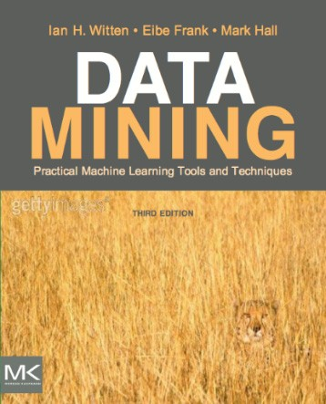
Lesson 2.1: 自己當分類器！
創建一棵樹：你用了什麼策略(strategy)？
給你足夠的時間，你可以為你的資料及製造一個「完美」的樹
– 但當我們使用測試資料時，它能表現不錯嗎？
課程文本
Section 11.2 Do it yourself: the User Classifier

Slide 47
使用Weka進行資料探勘
Class 2 – Lesson 2
訓練及測試
作者：Ian H. Witten
Department of Computer Science University of Waikato
New Zealand
weka.waikato.ac.nz

Slide 48
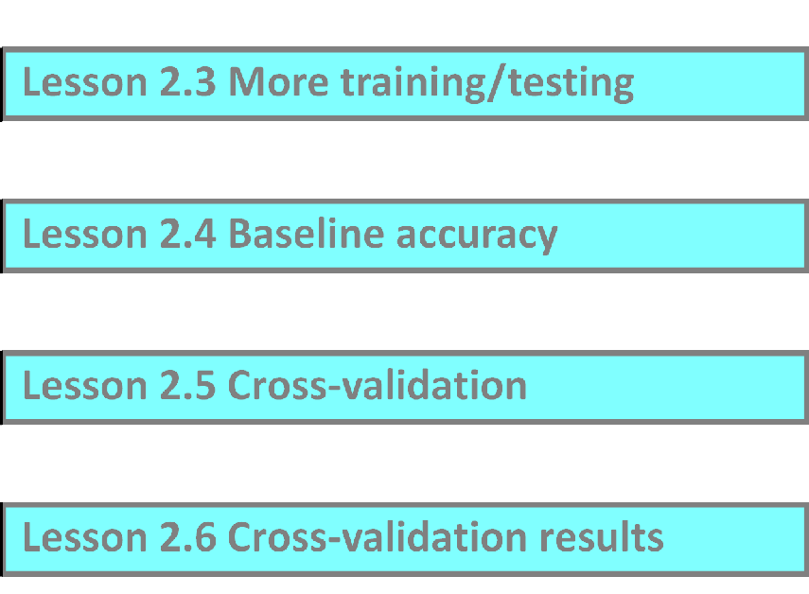
Lesson 2.2: 訓練及測試
Class 1
開始使用Weka
Lesson 2.1 自己當分類器！
Class 2
評估
Lesson 2.2 訓練及測試
Class 3
Simple classifiers
Class 4
More classifiers
Class 5
Putting it all together
Lesson 2.3 More training/testing
Lesson 2.4 Baseline accuracy
Lesson 2.5 Cross‐validation
Lesson 2.6 Cross‐validation results

Slide 49
Lesson 2.2: 訓練及測試
以下為機器學習常見的做法：
1. 我們使用機器學習演算法來處理訓練資料，進而得到分類器。
訓練資料
ML演算法
分類器

Slide 50
Lesson 2.2: 訓練及測試
2.再用一些獨立的測試資料來測試得到的分類器，
並把測試資料放入分類器，得到評估結果。
測試資料
訓練資料
ML演算法
分類器
配置！
評估結果
現實中，還可以在現實中使用分類器對新的數據做預測！

Slide 51
Lesson 2.2: 訓練及測試
使用不一樣的測試數據和訓練數據十分重要！
因為這會決定你是否可以得到可信的評估結果。
測試資料
不一樣！
訓練資料
ML演算法
分類器
配置！
評估結果

Slide 52
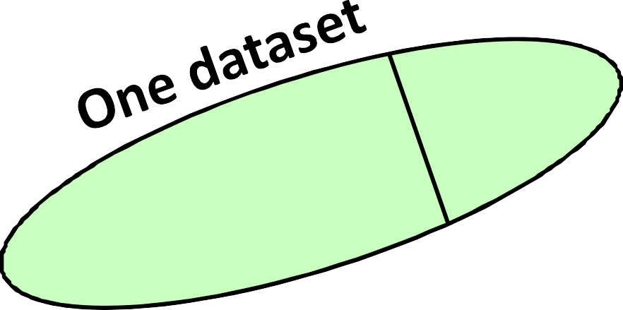
Lesson 2.2: 訓練及測試
當你只有一組資料，可以選擇把資料分成兩部分，一部分用作訓練，另一部分用作測試。比如，2/3用於訓練，1/3用於測試。
如同剛剛所說的：訓練資料一定要不同於測試資料，兩者是不同的獨立樣本。唯有如此，才能反映出使用此分類器分析新資料的真實情況。
一個資料集
測試
測試資料
訓練
訓練資料
ML演算法
分類器
配置！
評估結果
基本準則：訓練和測試資料都是分別取自無限總體的獨立樣本。

Slide 53
Lesson 2.2: 訓練及測試
使用J48來分析這份segment資料集
開啟檔案segment‐challenge.arff
選擇 J48 decision tree learner 分類器(trees資料夾下的 J48)
提供測試集segment‐test.arff
執行: 96% 正確率
評估訓練集: 99% 正確率
評估percentage split: 95% 正確率
再操作一次: 確實得到相同結果！

Slide 54
Lesson 2.2: 訓練及測試 – 實作
1.開啟Weka的Explorer

Slide 55
Lesson 2.2: 訓練及測試 – 實作
2.左鍵點擊Open file…開啟右圖視窗，進入自行複製的Weka datasets，左鍵單擊segment-challenge.arff的檔案後，再以左鍵單擊下方”開啟”以載入此檔案

Slide 56
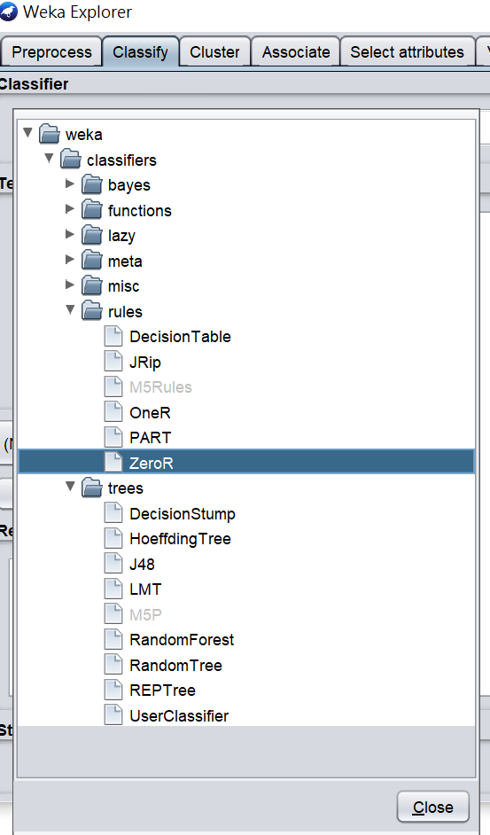

Lesson 2.2: 訓練及測試 – 實作
3.切換到Classify介面，以左鍵點擊Choose選擇J48分類器

Slide 57
Lesson 2.2: 訓練及測試 – 實作
4.回到Classify介面，左鍵點擊Supplied test set前方的圓圈後，再以左鍵單擊後方的「Set…」鈕

Slide 58
Lesson 2.2: 訓練及測試 – 實作
5.在彈出的視窗Test Instances中以左鍵單擊Open file來打開我們要測試的資料。

Slide 59
Lesson 2.2: 訓練及測試 – 實作
6.在彈出的視窗中以左鍵點擊Weka datasets資料夾下的segment-test.arff後再以左鍵點擊「開啟」鈕

Slide 60
Lesson 2.2: 訓練及測試 – 實作
7.回到Test Instances中以左鍵點擊「Close」鈕

Slide 61

Lesson 2.2: 訓練及測試 – 實作
8.回到Classify介面左擊Start運行分類器

Slide 62

Lesson 2.2: 訓練及測試 – 實作
▼ 相較於上次使用UserClassifier只有70幾%正確率，J48的正確率高達96%！

Slide 63

Lesson 2.2: 訓練及測試 – 實作
左鍵點擊Use training set前方圓圈，可以使用測試資料來檢驗訓練資料。
接著按下Start運行。

Slide 64

Lesson 2.2: 訓練及測試 – 實作
下圖結果可以看到使用測試數據來檢驗訓練數據正確率高達99%！但很遺憾，這並不能代表使用不同數據的準確率。

Slide 65

Lesson 2.2: 訓練及測試 – 實作
左鍵點擊Percentage split前方圓圈，它的功能是分割資料。
（分割資料是隨機分割資料集內的資料的。）
右圖66%代表訓練資料。
剩下的34%代表測試資料。
接著，按下Start運行。

Slide 66

Lesson 2.2: 訓練及測試 – 實作
▼ 得到95.098%的準確率。這個值和我們使用獨立的測試數據所得到的值（96%）差不多。

Slide 67

Lesson 2.2: 訓練及測試 – 實作
左鍵點擊Start再次運行。
我們預期不同的分割或許會帶來不同的結果。

Slide 68

Lesson 2.2: 訓練及測試 – 實作
但是得到了一樣的準確率95.098%。
因為在運行前Weka會初始化隨機數生成器，以保證你能得到重覆的結果。
但如果你希望看到不同的運行結果，可以重新設置隨機數。
(將在下節課程學習)

Slide 69
Lesson 2.2: 訓練及測試
基本準則:
訓練和測試資料都是分別取自無限總體的獨立樣本。
只有一個資料集怎麼處理？ — 抓一些資料出來當測試資料
我們預期結果會有些微變化
… 但Weka每次都產生相同結果
在segment‐challenge dataset上使用J48
課程文本
Section 5.1 Training and testing

Slide 70
使用Weka進行資料探勘
Class 2 – Lesson 3
重複的訓練及測試
作者：Ian H. Witten
Department of Computer Science University of Waikato
New Zealand
weka.waikato.ac.nz

Slide 71

Lesson 2.3: 重複的訓練及測試
Class 1
開始使用Weka
Lesson 2.1 自己當分類器！
Class 2
評估
Lesson 2.2 訓練及測試
Class 3
Simple classifiers
Lesson 2.3 更多的訓練/測試
Class 4
More classifiers
Class 5
Putting it all together
Lesson 2.4 Baseline accuracy
Lesson 2.5 Cross‐validation Lesson 2.6 Cross‐validation results

Slide 72
Lesson 2.3: 重複的訓練及測試
評估J48在segment‐challenge上的表現
使用 segment‐challenge.arff …
使用J48 (trees資料夾下的 J48)
設定 percentage split 為 90%
執行: 96.7% 準確率
重複執行Repeat
[More options] Repeat with seed
2, 3, 4, 5, 6, 7, 8, 9 ,10
0.967
0.940
0.940
0.967
0.953
0.967
0.920
0.947
0.933
0.947

Slide 73
Lesson 2.3: 重複的訓練及測試
1.開啟Weka的Explorer

Slide 74
Lesson 2.3: 重複的訓練及測試
2.左鍵點擊Open file…開啟右圖視窗，進入自行複製的Weka datasets，左鍵單擊segment-challenge.arff的檔案後，再以左鍵單擊下方”開啟”以載入此檔案

Slide 75
Lesson 2.3: 重複的訓練及測試
3.切換到Classify介面，以左鍵點擊Choose選擇J48分類器

Slide 76

Lesson 2.3: 重複的訓練及測試
4.滑鼠左鍵點選Percentage split前方圓圈，並在其後方空格填上「90」。
(90%用來當訓練資料，10%用來當測試資料)
接著點擊Start運行。

Slide 77

Lesson 2.3: 重複的訓練及測試
▼ 得到跟上一堂課程一樣的準確率。

Slide 78

Lesson 2.3: 重複的訓練及測試
5.滑鼠左鍵點擊畫面左方的More options

Slide 79

Lesson 2.3: 重複的訓練及測試
6.在彈出的視窗中找到Random seed for Xval / Split，並在後方的輸入框中填入2，接著以滑鼠左鍵點擊OK鈕。
注意！預設勾選Preserve order for % Split，但影片中操作沒有勾選，所以記得取消勾選。

Slide 80

Lesson 2.3: 重複的訓練及測試
7.設定完成後再次左鍵點擊Start運行

Slide 81

Lesson 2.3: 重複的訓練及測試
▼ 得到94%的準確率。

Slide 82
Lesson 2.3: 重複的訓練及測試
8.再次以滑鼠左鍵點擊畫面左方的More options

Slide 83

Lesson 2.3: 重複的訓練及測試
9.在彈出的視窗中找到Random seed for Xval / Split，並在後方的輸入框中填入3，接著以滑鼠左鍵點擊OK鈕。

Slide 84

Lesson 2.3: 重複的訓練及測試
10.設定完成後再次左鍵點擊Start運行

Slide 85

Lesson 2.3: 重複的訓練及測試
▼ 得到94%的準確率。

Slide 86
Lesson 2.3: 重複的訓練及測試
11.再次以滑鼠左鍵點擊畫面左方的More options

Slide 87

Lesson 2.3: 重複的訓練及測試
12.在彈出的視窗中找到Random seed for Xval / Split，並在後方的輸入框中填入4，接著以滑鼠左鍵點擊OK鈕。

Slide 88

Lesson 2.3: 重複的訓練及測試
13.設定完成後再次左鍵點擊Start運行

Slide 89

Lesson 2.3: 重複的訓練及測試
▼ 得到96.6667%的準確率。

Slide 90
Lesson 2.3: 重複的訓練及測試
14.再次以滑鼠左鍵點擊畫面左方的More options

Slide 91

Lesson 2.3: 重複的訓練及測試
15.在彈出的視窗中找到Random seed for Xval / Split，並在後方的輸入框中填入5，接著以滑鼠左鍵點擊OK鈕。

Slide 92

Lesson 2.3: 重複的訓練及測試
16.設定完成後再次左鍵點擊Start運行

Slide 93

Lesson 2.3: 重複的訓練及測試
▼ 得到95.3333%的準確率。

Slide 94
Lesson 2.3: 重複的訓練及測試
評估J48在segment‐challenge上的表現
使用 segment‐challenge.arff …
使用J48 (trees資料夾下的 J48)
設定 percentage split 為 90%
執行: 96.7% 準確率
重複執行Repeat
[More options] Repeat with seed
2, 3, 4, 5, 6, 7, 8, 9 ,10
0.967
0.940
0.940
0.967
0.953
0.967
0.920
0.947
0.933
0.947
(實際操作到5)

Slide 95
Lesson 2.3: 重複的訓練及測試
評估J48在segment‐challenge上的表現
 | 0.967
 | 0.940
 | 0.940
 | 0.967
x ₎2 | 0.953
Σ x
「所有準確率的和」除以「樣本數 (10) 」
樣本平均值
x =
i
n
Σ (x_{i} –
變異數
「準確率減去平均值的平方和」除以n-1
_{σ} 2
=
n – 1
0.967
0.920
0.947
0.933
0.947
標準差
σ
使用n-1做除數而不是n，是因為我們已經計算了樣本的平均值。
以n-1做除數，相比n而言，會得到較大的樣本標準差。
x = 0.949, σ = 0.018

Slide 96
Lesson 2.3: 重複的訓練及測試
基本準則：訓練和測試資料都是分別取自無限總體的獨立樣本。
我們預期結果會有些微變化 …
… 藉由設定隨機數
可以實驗性地(experimentally)計算平均值和標準差

Slide 97
使用Weka進行資料探勘
Class 2 – Lesson 4
基線準確率
作者：Ian H. Witten
Department of Computer Science University of Waikato
New Zealand
weka.waikato.ac.nz

Slide 98

Lesson 2.4: 準確率
Class 1
開始使用Weka
Lesson 2.1 自己當分類器！
Class 2
評估
Lesson 2.2 訓練及測試
Class 3
Simple classifiers
Class 4
More classifiers
Class 5
Putting it all together
Lesson 2.3 更多的訓練/測試
Lesson 2.4 基線準確率
Lesson 2.5 Cross‐validation
Lesson 2.6 Cross‐validation results

Slide 99
Lesson 2.4:基線準確率
使用糖尿病資料集(diabetes dataset) 並且使用默認的holdout驗證
打開檔案diabetes.arff
Test option: Percentage split
嘗試使用這些分類器:
trees 資料夾下的 J48
bayes資料夾下的 NaiveBayes
lazy資料夾下的 IBk
rules資料夾下的 PART
(我們不久後就會學到這些分類器)

Slide 100
Lesson 2.4:基線準確率
1.開啟Weka的Explorer

Slide 101

Lesson 2.4:基線準確率
2.左鍵點擊Open file…開啟右圖視窗，進入自行複製的Weka datasets，左鍵單擊diabetes.arff 的檔案後，再以左鍵單擊下方”開啟”以載入此檔案

Slide 102
Lesson 2.4:基線準確率
3.切換到Classify介面，以左鍵點擊Choose選擇J48分類器

Slide 103
Lesson 2.4:基線準確率
4.左鍵點擊Percentage split前方圓圈，並在後方輸入欄填上66。
接著，按下Start運行。

Slide 104

Lesson 2.4:基線準確率
▼ 得到76.2452%的準確率。

Slide 105


Lesson 2.4:基線準確率
5.以滑鼠左鍵點擊Choose選擇分類器，找到bayes資料夾下的NaiveBayes並以左鍵單擊。

Slide 106

Lesson 2.4:基線準確率
6.左鍵單擊Start運行NaiveBayes分類器。

Slide 107

Lesson 2.4:基線準確率
▼ 得到77.0115%的準確率。

Slide 108


Lesson 2.4:基線準確率
7.以滑鼠左鍵點擊Choose選擇分類器，找到lazy資料夾下的IBK並以左鍵單擊。

Slide 109

Lesson 2.4:基線準確率
8.左鍵單擊Start運行IBK分類器。

Slide 110

Lesson 2.4:基線準確率
▼ 得到72.7969%的準確率。

Slide 111


Lesson 2.4:基線準確率
9.以滑鼠左鍵點擊Choose選擇分類器，找到rules資料夾下的PART並以左鍵單擊。

Slide 112

Lesson 2.4:基線準確率
10.左鍵單擊Start運行PART分類器。

Slide 113

Lesson 2.4:基線準確率
▼ 得到74.3295%的準確率。

Slide 114
Lesson 2.4:基線準確率
使用糖尿病資料集(diabetes dataset) 並且default holdout
打開檔案diabetes.arff
Test option: Percentage split
嘗試使用這些分類器:
trees 資料夾下的 J48
bayes資料夾下的 NaiveBayes
lazy資料夾下的 IBk
rules資料夾下的 PART
(我們不久後就會學到這些分類器)
76%是否是一個令人滿意的準確率呢？
76%
77%
73%
74%
768 實例 (500 negative, 268 positive)
如果總是猜“negative”: 500/768 65%
rules資料夾下的 ZeroR: 猜最有可能的類別！

Slide 115

Lesson 2.4:基線準確率
觀察這個資料集的分類，它包含500個negative的實例和268個positive的實例。
如果讓你猜一個實例的分類，猜它是“negative” 有500/768的能性是對的。正確率是65%。實際上，ZeroR的分類器就是這麽做的。

Slide 116

Lesson 2.4:基線準確率
ZeroR，以比例最大的類來分類的分類器，就是我們所說的基線。
因為它不用訓練數據，所以可以直接用訓練數據來評估。
11.以滑鼠左鍵點擊Choose選擇分類器，找到rules資料夾下的ZeroR並以左鍵單擊。

Slide 117

Lesson 2.4:基線準確率
12.左鍵單擊Use training set前方圓圈後，點擊Start運行ZeroR分類器。

Slide 118

Lesson 2.4:基線準確率
▼ 得到65.1042%的準確率。
default holdout

Slide 119
Lesson 2.4:基線準確率
有時候基線是最好的！
開啟檔案 supermarket.arff 並套用
rules資料夾下的 ZeroR
trees資料夾下的 J48
bayes 資料夾下的 NaiveBayes
lazy 資料夾下的 Ibk
rules 資料夾下的 PART
屬性擁有的資訊並不豐富(Attributes are not informative)
不要只是將Weka應用到一個資料集:
你需要了解what’s going on!
64%
63%
63%
38% (!!)
63%

Slide 120
Lesson 2.4:基線準確率
1.開啟Weka的Explorer

Slide 121

Lesson 2.4:基線準確率
2.左鍵點擊Open file…開啟右圖視窗，進入自行複製的Weka datasets，左鍵單擊supermarket.arff的檔案後，再以左鍵單擊下方”開啟”以載入此檔案

Slide 122

Lesson 2.4:基線準確率
3.切換到Classify介面，點選Use training set前方圓圈後左鍵單擊Start執行ZeroR。

Slide 123

Lesson 2.4:基線準確率
▼ 得到63.713%的準確率。

Slide 124


Lesson 2.4:基線準確率
4.以滑鼠左鍵點擊Choose選擇分類器，找到trees資料夾下的J48並以左鍵單擊。

Slide 125

Lesson 2.4:基線準確率
5.左鍵單擊Percentage split 前方圓圈，並確認後方空格樹內數字為66後，點擊Start運行J48分類器。

Slide 126

Lesson 2.4:基線準確率
▼ 得到62.6828%的準確率。

Slide 127

Lesson 2.4:基線準確率
6.以滑鼠左鍵點擊Choose選擇分類器，找到bayes資料夾下的NaiveBayes並以左鍵單擊。

Slide 128

Lesson 2.4:基線準確率
7.左鍵單擊Start運行NaiveBayes分類器。

Slide 129

Lesson 2.4:基線準確率
▼ 得到62.6828%的準確率。

Slide 130

Lesson 2.4:基線準確率
8.以滑鼠左鍵點擊Choose選擇分類器，找到lazy資料夾下的IBK並以左鍵單擊。

Slide 131

Lesson 2.4:基線準確率
9.左鍵單擊Start運行IBK分類器。

Slide 132

Lesson 2.4:基線準確率
▼ 得到38.2708%的準確率。

Slide 133
Lesson 2.4:基線準確率
10.以滑鼠左鍵點擊Choose選擇分類器，找到rules資料夾下的PART並以左鍵單擊。

Slide 134

Lesson 2.4:基線準確率
11.左鍵單擊Start運行PART分類器。

Slide 135

Lesson 2.4:基線準確率
▼ 得到62.6828%的準確率。

Slide 136
Lesson 2.4:基線準確率
有時候基線是最好的！
開啟檔案 supermarket.arff 並套用
rules資料夾下的 ZeroR
trees資料夾下的 J48
bayes 資料夾下的 NaiveBayes
lazy 資料夾下的 Ibk
rules 資料夾下的 PART
在這個資料集中，屬性不是分類的依據
不要只是將一個資料集套用到Weka上:
你需要了解自己在做什麼！
64%
63%
63%
38% (!!)
63%

Slide 137
Lesson 2.4:基線準確率
考慮下這些相異性是否是顯著的
記得試試簡單的基線,
e.g. rules 資料夾下的 ZeroR
觀察資料集
不要盲目地套用Weka:
試著了解自己在做些什麼吧！

Slide 138
使用Weka進行資料探勘
Class 2 – Lesson 5
交叉驗證
作者：Ian H. Witten
Department of Computer Science University of Waikato
New Zealand
weka.waikato.ac.nz

Slide 139

Lesson 2.5: 交叉驗證
Class 1
開始使用Weka
Lesson 2.1 自己當分類器！
Class 2
評估
Lesson 2.2 訓練及測試
Class 3
Simple classifiers
Class 4
More classifiers
Class 5
Putting it all together
Lesson 2.3 更多的訓練/測試
Lesson 2.4 基線準確率
Lesson 2.5 交叉驗證
Lesson 2.6 Cross‐validation results

Slide 140
Lesson 2.5: 交叉驗證
我們可以改善holdout驗證嗎？
(i.e. 降低標準差)
交叉驗證(Cross‐validation)
分層的(Stratified)交叉驗證

Slide 141



Lesson 2.5: 交叉驗證
holdout驗證
在Lesson 2.3中，我們拿出10%資料當做測試資料且重複分割了10次
一個資料集
測試
訓練
(重複了10次)

Slide 142
Lesson 2.5: 交叉驗證
10層(folds)的交叉驗證
只分割一次，但是將資料集分成10份(層)
輪流拿出每一份作為測試資料，其他的份作為訓練資料
(每一份資料會有1次被拿來當測試資料，9次當訓練資料)
對結果取平均
分層的交叉驗證
確保每一份的類值(class value)的比例大致相同

Slide 143
Lesson 2.5: 交叉驗證
經過交叉驗證後， Weka要對整個數據再運行一次。
最後產生的這個分類器，才是我們實際使用的分類器。
10%資料
10th 次
ML
algorithm
90%的資料
分類器
評估結果
11th 次
ML
algorithm
100%的資料
分類器
配置!

Slide 144
Lesson 2.5: 交叉驗證
交叉驗證比holdout驗證更精確
分類的交叉驗證又更精確
使用10層交叉驗證，Weka需要進行11次演算法運算
(前十次用每一份數據，最後一次用整個數據集)
實用的原則:
If 有大量的資料 – 使用percentage split
Else - 使用分層的10層交叉驗證
課程文本
Section 5.3 Cross‐validation

Slide 145
使用Weka進行資料探勘
Class 2 – Lesson 6
交叉驗證的結果
作者：Ian H. Witten
Department of Computer Science University of Waikato
New Zealand
weka.waikato.ac.nz

Slide 146
Lesson 2.6: 交叉驗證的結果
Class 1
開始使用Weka
Lesson 2.1 自己當分類器！
Class 2
評估
Lesson 2.2 訓練及測試
Class 3
Simple classifiers
Class 4
More classifiers
Class 5
Putting it all together
Lesson 2.3 更多的訓練/測試
Lesson 2.4基線準確率
Lesson 2.5 Cross‐validation
Lesson 2.6 交叉驗證的結果

Slide 147
Lesson 2.6: 交叉驗證的結果
交叉驗證(cross‐validation)真的比holdout驗證(repeated holdout)好嗎？
糖尿病(Diabetes) 資料集
基線準確率 (rules 資料夾下的 ZeroR):
trees 資料夾下的 J48
10層交叉驗證
… 使用不同的亂數種子
1 2 3 4 5 6 7 8 9 10
73.8 75.0 75.5 75.5 74.4 75.6 73.6 74.0 74.5 73.0
65.1%
73.8%

Slide 148
Lesson 2.6: 交叉驗證的結果
1.開啟Weka的Explorer

Slide 149
Lesson 2.6: 交叉驗證的結果
2.左鍵點擊Open file…開啟右圖視窗，進入自行複製的Weka datasets，左鍵單擊diabetes.arff 的檔案後，再以左鍵單擊下方”開啟”以載入此檔案

Slide 150
Lesson 2.6: 交叉驗證的結果
3.切換到Classify介面，點選Use training set前方圓圈後左鍵單擊Start執行ZeroR。

Slide 151

Lesson 2.6: 交叉驗證的結果
▼ 得到65.1042%的準確率。

Slide 152
Lesson 2.6: 交叉驗證的結果
4.以滑鼠左鍵點擊Choose選擇分類器，找到trees資料夾下的J48並以左鍵單擊。

Slide 153

Lesson 2.6: 交叉驗證的結果
5.以滑鼠左鍵點擊Cross-validation前方圓圈，並在後方Folds的輸入框填上10。
接著點擊Start運行。

Slide 154

Lesson 2.6: 交叉驗證的結果
▼ 得到73.8281%的準確率。

Slide 155


Lesson 2.6: 交叉驗證的結果
6.點擊More options…在彈出視窗中Random seed for Xval /% Split後方的輸入框填入2。
接著，點擊OK。

Slide 156

Lesson 2.6: 交叉驗證的結果
7.點擊Start運行。

Slide 157

Lesson 2.6: 交叉驗證的結果
▼ 得到75%的準確率。

Slide 158


Lesson 2.6: 交叉驗證的結果
8.點擊More options…在彈出視窗中Random seed for Xval / % Split後方的輸入框填入3。
接著，點擊OK。

Slide 159

Lesson 2.6: 交叉驗證的結果
9.點擊Start運行。

Slide 160

Lesson 2.6: 交叉驗證的結果
▼ 得到75.5208%的準確率。

Slide 161
Lesson 2.6: 交叉驗證的結果
交叉驗證(cross‐validation)真的比holdout驗證(repeated holdout)好嗎？
糖尿病(Diabetes) 資料集
基線準確率 (rules 資料夾下的 ZeroR):
trees 資料夾下的 J48
10層交叉驗證
… 使用不同的亂數種子
1 2 3 4 5 6 7 8 9 10
73.8 75.0 75.5 75.5 74.4 75.6 73.6 74.0 74.5 73.0
65.1%
73.8%

Slide 162
Lesson 2.6: 交叉驗證的結果
holdout | 交叉驗證
(10%) | (10層)
75.3 | 73.8
77.9 | 75.0
80.5 | 75.5
74.0 | 75.5
71.4 | 74.4
70.1 | 75.6
79.2 | 73.6
71.4 | 74.0
80.5 | 74.5
67.5 | 73.0
Σ x
樣本平均值
x =
i
n
Σ (x_{i} –
_{x )}2
變異數
σ ² =
n – 1
標準差
σ
x = 74.8
σ = 4.6
x = 74.5
σ = 0.9

Slide 163
Lesson 2.6: 交叉驗證的結果
為什麼是10層？ E.g. 20層: 75.1%
交叉驗證真的比holdout驗證好
它降低了估計的誤差

Slide 164



Data Mining with Weka
Department of Computer Science University of Waikato
New Zealand
Creative Commons Attribution 3.0 Unported License
creativecommons.org/licenses/by/3.0/
weka.waikato.ac.nz

